Slide 1

LUDS02 : Web stratégies, surveillance, et analyse de données Web sémantique (3.0) / web symbiotique (4.0) Projections actuelles
Notes:
Paramétrez vos champs : numéros de pages, titre de la présentation en pied de page et date dans le menu INSERTION > EN-TÊTE ET PIED DE PAGE et cliquez sur APPLIQUER PARTOUT

Slide 2
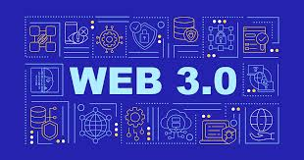
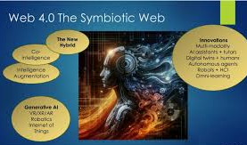
Web sémantique 3.0 Web symbiotique 4.0
La progression du Web
Un comparatif Web 3.0 / Web 4.0

Slide 3
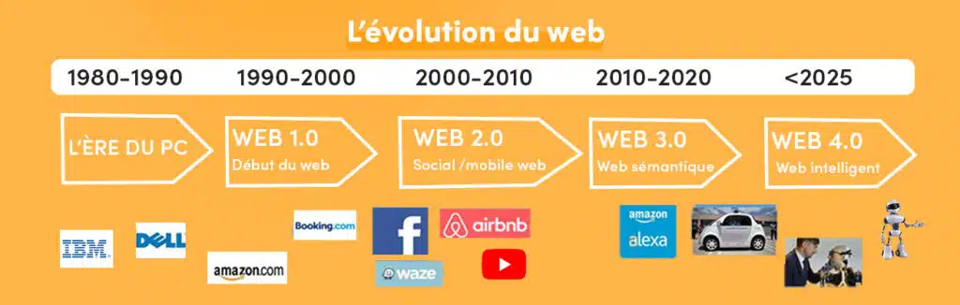
L’évolution spectaculaire du web
Le Web 3.0, Web sémantique : Les données sont liées les unes aux autres pour créer une expérience plus personnalisée pour l’utilisateur.
Les machines sont capables de comprendre le contenu du Web, ce qui permet une navigation plus intelligente et une recherche plus précise.
Cela vise à améliorer l’expérience utilisateur en fournissant des résultats de recherche plus pertinents et en utilisant des données sémantiques pour comprendre le contenu.
Une nouvelle ère de l’Internet en donnant du sens aux données.

Slide 4
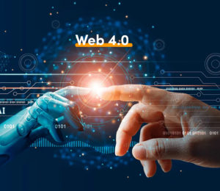
L’évolution spectaculaire du web
Le Web 4.0, Web symbiotique : Vers un internet plus intelligent
Emerge dans un monde où l’IA, l’Internet des objets, la réalité augmentée et virtuelle
Vit en symbiose avec les objets connectés dans l’environnement de l’utilisateur.
Ces objets et réseaux comprendront mieux le langage naturel, analysant le comportement des utilisateurs en fonction de leurs besoins.

Slide 5
Comparatif Web 3.0 Web 4.0 / Nature des données
Web sémantique (3.0) : Se concentre sur la structuration des données pour qu'elles soient compréhensibles par les machines. Utilise des ontologies et des métadonnées pour permettre aux applications de partager et de réutiliser les données.
Web symbiotique (4.0) : Vise à créer une interaction plus fluide et intuitive entre les humains et les machines. Il intègre des technologies avancées comme l'intelligence artificielle et l’apprentissage automatique (le cœur) et l'Internet des objets (IoT) pour une expérience utilisateur plus immersive.

Slide 6
Une ontologie c’est quoi ?
En informatique
Définition : Une ontologie est une représentation formelle d'un domaine de connaissance. Elle définit les concepts, les catégories d'objets et les relations entre eux.
Utilisation : Les ontologies sont utilisées pour :
Structurer les données : Elles permettent de donner un sens aux données en les organisant de manière hiérarchique.
Faciliter l'interopérabilité : Elles aident différents systèmes à comprendre et à partager des informations de manière cohérente.
Améliorer la recherche d'informations : En fournissant un cadre pour l'analyse sémantique, elles permettent de mieux comprendre le contenu des données.

Slide 7
Exemple d’ontologie
Concepts:
AnimalDomestique: Concept général englobant tous les animaux domestiques.
Chien: Type spécifique d'AnimalDomestique.
Chat: Type spécifique d'AnimalDomestique.
PoissonRouge: Type spécifique d'AnimalDomestique.
Race: Propriété d'un AnimalDomestique (ex: Berger Allemand, Persan, etc.)
Couleur: Propriété d'un AnimalDomestique (ex: Brun, Blanc, Noir, etc.)
Age: Propriété d'un AnimalDomestique (en années).
Relations:
estUnTypeDe: Chien estUnTypeDe AnimalDomestique ; Chat estUnTypeDe AnimalDomestique ; PoissonRouge estUnTypeDe AnimalDomestique.
aUneRace: Un Chien aUneRace Berger Allemand ; Un Chat aUneRace Persan.
aUneCouleur: Un Chien aUneCouleur Brun ; Un Chat aUneCouleur Blanc.
aUnAge: Un Chien aUnAge 5 ; Un Chat aUnAge 3.
Exemple d'instance:
Médor: estUnTypeDe Chien, aUneRace Berger Allemand, aUneCouleur Brun, aUnAge 5.
Minou: estUnTypeDe Chat, aUneRace Persan, aUneCouleur Blanc, aUnAge 3.
Cette ontologie simple définit les concepts clés (AnimalDomestique, Chien, Chat, etc.) et les relations entre eux. Elle pourrait être étendue pour inclure d'autres propriétés (taille, poids, etc.) et relations (aime, déteste, etc.). Dans une implémentation informatique réelle, on utiliserait un langage de représentation des connaissances comme OWL (Web Ontology Language) pour formaliser cette ontologie. Ceci permet ensuite de faire des requêtes et des raisonnements sur les données. Par exemple, on pourrait demander "Trouver tous les animaux domestiques de couleur blanche" et le système pourrait répondre "Minou".

Slide 8
Comparatif Web 3.0 Web 4.0 / Interaction Utilisateur :
Web sémantique (3.0) : Les utilisateurs interagissent principalement avec des données et des informations structurées. L'accent est mis sur la recherche et l'accès à l'information.
Web symbiotique (4.0) : Met l'accent sur l'interaction vocale et la mobilité. Les utilisateurs peuvent interagir avec des objets du quotidien (comme des appareils électroménagers) de manière plus naturelle et intuitive.

Slide 9
Comparatif Web 3.0 Web 4.0 / Technologie et Infrastructure
Web sémantique (3.0) : Utilise des technologies comme RDF (Resource Description Framework) et SPARQL pour la gestion des données.
Web symbiotique (4.0) : Intègre des technologies émergentes telles que la réalité augmentée, la réalité virtuelle et des systèmes d'intelligence artificielle pour créer des environnements interactifs.

Slide 10
Comparatif Web 3.0 Web 4.0 / Objectifs
Web sémantique (3.0) : L'objectif principal est d'améliorer la recherche d'informations et la compréhension des données par les machines.
Web symbiotique (4.0) : Vise à flouter la ligne entre l'humain et la machine, créant un monde virtuel où les utilisateurs peuvent s'immerger complètement.

Slide 11
Projections Actuelles
Omniprésence : Le Web 4.0 sera omniprésent dans nos vies quotidiennes, intégrant des objets intelligents qui interagissent avec nous de manière proactive.
Intelligence Augmentée : Les systèmes deviendront plus intelligents, capables d'apprendre et de s'adapter aux préférences des utilisateurs, rendant les interactions plus personnalisées.
Interopérabilité : Une meilleure interconnexion entre les différents systèmes et appareils, permettant une communication fluide et une expérience utilisateur cohérente.
Éthique et Sécurité : Avec l'augmentation de l'utilisation des données personnelles, des préoccupations éthiques et de sécurité émergeront, nécessitant des réglementations et des normes plus strictes.

Slide 12
Le web 5.0, de quoi s’agit-il ?
à synthétiser sur une slide et à débattre

Slide 13
Merci

